Slide 1


Microsoft Visual Studio
CODE
Francisco Javier
Erick
Microsoft Visual Studio Code

Slide 2
índice
1) Proceso de descarga
2) Instalación
3) Personalización
4) Pros y Contras
5) Características
6) Ejecutables
7) plugins

Slide 3
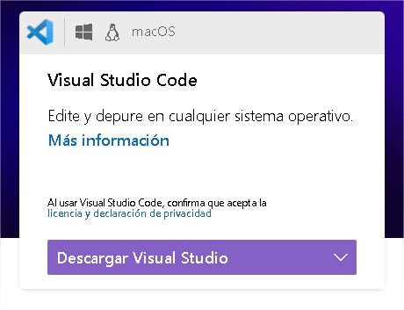
¿Cómo se descarga y desde donde?
Para poder descargar Microsoft Visual Studio Code
se deberá acceder a la página oficial de Microsoft.
De las versiones disponibles, utilizaremos la versión
“Code” que nos ofrece más características.

Slide 4
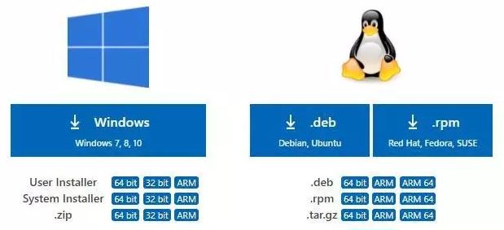
Finalizar descarga
Se debe hacer clic en descarga gratuita para iniciar la descarga.
Tras descargarse, podremos utilizar el archivo instalador, en este
caso un .exe para Windows

Slide 5
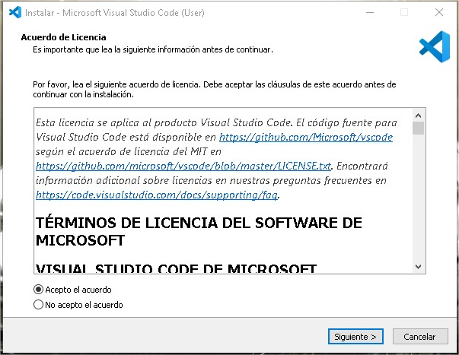

Proceso de instalación
Ejecutamos el archivo .exe para
iniciar la instalación
Se deberá seguir los pasos para
Finalizar la instalación, haciendo
clic, finalmente, en “finalizar”.

Slide 6
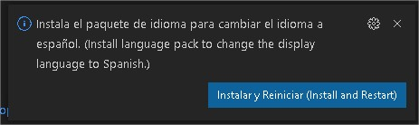
Finalización de la instalación
Al iniciar el programa, MVS nos ofrece la opción de instalar un paquete de idiomas para mejorar
la experiencia.
Tras instalar el paquete, el programa se reiniciará y se habrá instalado.

Slide 7
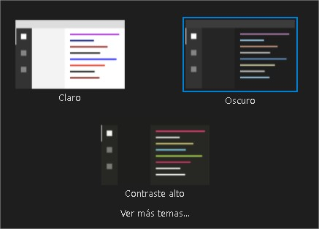
Configuración y personalización
Al iniciar el programa podemos elegir distintos
temas que nos ofrece automáticamente MVS
“Claro” sería el típico, “oscuro” con tonos más
oscuros y “Contraste alto” que ofrece colores
muy vivos para ciertos elementos

Slide 8
Pros y Contras
PROS
1) Una alquitectura altamente conectable.
Permite al desarrollador configurar el entorno
como prefiera.
2) El análisis de código de aplicaciones es de
gran ayuda ya que ayuda a detectar errores
de sintaxis
3) La personalización es excelente, ya que, nos
permite elegir distintos tipos de plugin
CONTRAS
1) No posee la barra de botones que se
encuentran en Microsoft Visual Studio.
2) Se necesita una interfaz de ayuda de
contenido media (vídeos, grabaciones, etc)
3) Panel de monitorización de los recursos
Visual Studio Code para comprobar si los
recursos funcionan correctamente

Slide 9


Características
- 1) IntelliSense:
- Completar palabras / nombres.
- 2) Depuración de código
- Advierte de posibles errores
- 3) Extensiones y temas
- Completa personalización

Slide 10
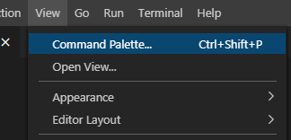
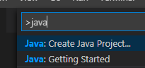
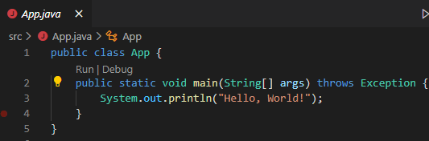
Edición y ejecutables
Accedemos a “view” o “vista”
y accedemos a la paleta de comandos
Creamos un java project
Archivo ejecutable

Slide 11
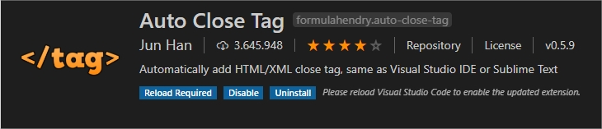
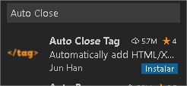
Instalación de Plugin
Este plugin cierra etiquetas
de forma automática
En la interfaz extensiones, podemos elegir
varias extensiones y plugins

Slide 12
Bibliografía
https://www.ecured.cu/Visual_Studio_Code (Características)
https://aprendeia.com/visual-studio-code-espanol/ (Más caractrísticas)
(Más cositas)
https://matr1x.cubava.cu/visual-studio-code-el-nuevo-rey-de-los-editores-de-codigo/
https://programmerclick.com/article/5957491158/ (Más características)

Slide 13

Opinión personal

